Slide 1


TEAM PROJECT INU
#구인구직시스템

Slide 2


목차
#1,
프로젝트 개요
#2,
팀 및 역할
#3,
주요 기능 소개
#4,
수행절차 및 개발환경
#5,
시연
#6,
Q&A 및 소감

Slide 3

# Part 1
프로젝트 개요

Slide 4


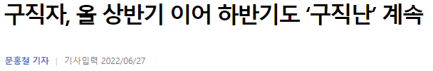

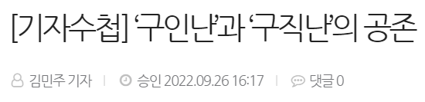
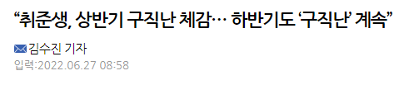

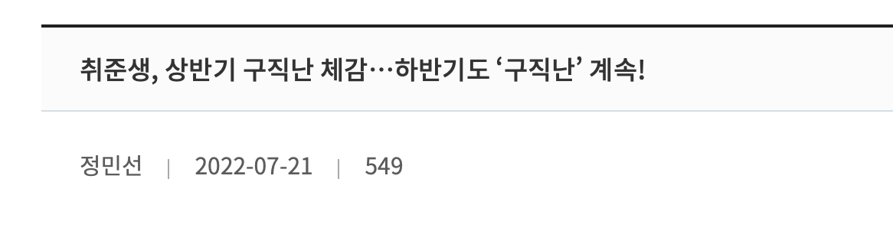
Part 1
프로젝트 개요
TEAM PROJECT
주제 선정 배경
구직난

Slide 5
Part 1
프로젝트 개요
TEAM PROJECT
주제 선정 배경
18%
35%
23%
25%
16%
전체
대기업
중견기업
중소기업
스타트업
기업 형태별 50% 미만 채용 비율

Slide 6
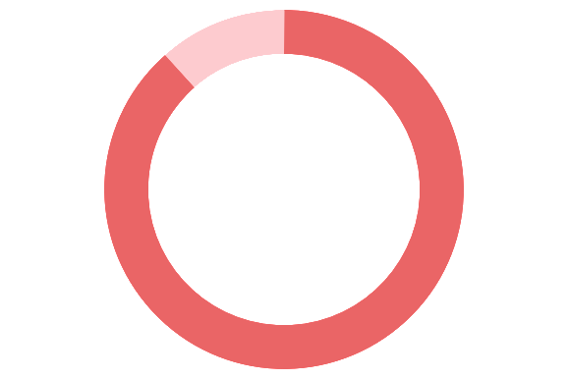
Part 1
프로젝트 개요
TEAM PROJECT
주제 선정 배경
충원했다 11.5%
충원하지 못했다
88.5%
연초 계획만큼 채용했는지 여부

Slide 7
Part 1
프로젝트 개요
TEAM PROJECT
주제 선정 배경
채용 전략 변화가 필요하다.
CJ제일제당 인사기획팀장
코로나 시대 채용 변화
사람인, 에듀진 기자
체계가 없는 면접..변화 필요
서울파이낸스 기자

Slide 8



Part 1
프로젝트 개요
TEAM PROJECT
벤치마킹
취업 플랫폼
채용 정보
입사지원
헤드헌팅

Slide 9
Part 1
프로젝트 개요
TEAM PROJECT
벤치마킹
채용 과정
다면평가
구인 구직
시스템
공고 및
자기홍보
컨설팅
클래스

Slide 10
Part 1
프로젝트 개요
TEAM PROJECT
기대효과
구직자 불안 해소
체계적인 채용
채용 과정 다면평가
컨설팅
공고 및 자기홍보
클래스
구직, 구인자 편의성 제고
기술 능력 향상

Slide 11
# Part 2
팀 및 역할

Slide 12




Part 2
팀 및 역할
TEAM PROJECT
최경수 PL
프로젝트 총괄 다면평가 시스템, 이력서
허근주 TA
하드웨어& 네트워크 구축 유료상품, 마이페이지
양서연 DA
DB 설계 & ERD모델링 공고 검색&조회, 1:1 컨설팅
박형준 AA
공통업무 설계 시스템 관리, 로그인&회원가입
임채리 BA
비즈니스 관점 프로세스 설계 커뮤니티, 현직자 인터뷰
윤호연 UA
화면 설계&구현 인재홍보, 뉴스&공모전

Slide 13
# Part 3
주요 기능 소개

Slide 14




Part 3
주요 기능 소개
TEAM PROJECT
역할 소개
구직자
구인자
전문가
운영자
SEEKER
INCRUITER
EXPERT
ADMINISTER

Slide 15
Part 3
주요 기능 소개
TEAM PROJECT
채용 과정 다면평가
다면평가 항목별 점수
자기소개서
93%
1차 면접
82%
입사지원
필기시험
점수 부여
구직자
구인자
68%
역량평가
61%
최종면접
47%

Slide 16
Part 3
주요 기능 소개
TEAM PROJECT
공고 조회
공고
조건맞춤 검색
세부맞춤 공고 작성
구직자
구인자
조회수 높은
인기 공고
다른 사람이
많이 찾은 공고
지역 및 업종

Slide 17
Part 3
주요 기능 소개
TEAM PROJECT
인재 홍보
인재 홍보글
자기 홍보글 등록
조건검색
구직자
구인자
컨택하기

Slide 18
Part 3
주요 기능 소개
TEAM PROJECT
커뮤니티
커뮤니티
구직자
글 작성 및 정보 검색
주제별
정보글
취업랩
현직자 인터뷰

Slide 19
Part 3
주요 기능 소개
TEAM PROJECT
유료상품
운영자
전문가 신청
상품 등록 신청
전문가 및 상품 등록 승인
회원
전문가
서비스 제공
유료 상품 구매

Slide 20
# Part 4
수행절차 및 개발환경

Slide 21

Part 4
수행절차 및 개발환경
TEAM PROJECT
수행절차
1월 ~ 3월
일 | 월 | 화 | 수 | 목 | 금 | 토
1 | 2 | 3 | 4 | 5 | 6 | 7
8 | 9 | 10 | 11 | 12 | 13 | 14
15 | 16 | 17 | 18 | 19 | 20 | 21
22 | 23 | 24 | 25 | 26 | 27 | 28
29 | 30 | 31 | 1 | 2 | 3 | 4
일 | 월 | 화 | 수 | 목 | 금 | 토
26 | 27 | 28 | 1 | 2 | 3 | 4
5 | 6 | 7 | 8 | 9 | 10 | 11
12 | 13 | 14 | 15 | 16 | 17 | 18
19 | 20 | 21 | 22 | 23 | 24 | 25
26 | 27 | 28 | 29 | 30 | 31 | 1
시스템 구현(2/2~3/14)
주제 선정(1/6~1/13)
시스템 설계(1/14~2/1)
테스트
발표

Slide 22
Part 4
수행절차 및 개발환경
TEAM PROJECT
언어 및 기타
Framwork
Tools
구분 | 버전
Spring | 4.3.25
Tiles | 3.0.8
구분 | 툴 | 버전
IDE | Spring Tool Suite | 4.8
DB | Sql Developer | 11.2.0.1.0
UML | ERD Cloud | -
프로젝트관리 | REDMINE | -
Language
구분 | 버전
JAVA | 1.8
JSP | 2.3
HTML | 5
JS | ES6
형상관리
구분 | 버전
github | 4.3.25
SVN | 1.14.2

Slide 23
Part 4
수행절차 및 개발환경
TEAM PROJECT
언어 및 기타
ORM
DB
구분 | 버전
Mybatis | 3.5.11
구분 | 버전
Oracle | 11g XE
LIBRARY
Server
구분 | 버전
jQuery | UX/UI
Bootstrap | 디자인
구분 | 용도 | 버전
Tomcat | WAS | 8.5
Servlet | 동적서비스 | 3.1

Slide 24
Part 4
수행절차 및 개발환경
TEAM PROJECT
언어 및 기타
API
API
구분 | 용도
JavaMail API | 메일 전송
FullCalendar | 일정관리 달력
카카오페이 | 결제
카카오지도 | 지도
카카오주소 | 주소입력
Chart.js | 차트
iText | 프린트
Portlet | 드래그 & 드롭
구분 | 용도
OAuth2.0 REST API | 플랫폼 로그인
WebSocket | 양방향 연결 스트림
한글 맞춤법 검사 | 맞춤법 검사
Daterangepicker | 날짜 입력
Ckeditor | 게시글 입력
워크넷 | 직업정보/공채달력
Summernote | 게시글 입력
사람인 | 직업정보

Slide 25

Part 4
산출물
TEAM PROJECT
산출물 목록
목록
1. 프로젝트 수행계획서
2. 요구사항정의서
3. 유스케이스 다이어그램
4. 단위업무정의서
5. 자료사전정의서
6. 논리 ERD
7. 물리 ERD
8. 테이블정의서
9. 메뉴구조도
10. 화면정의서
11. 프로세스정의서
12. 프로세스흐름도
13. 프로그램목록
14. 프로그램사양서
15. 개발환경 구축완료보고서
16. 착수발표
17. 통합테스트 시나리오
18. 최종발표
여기 뭐 채워놓을까

Slide 26
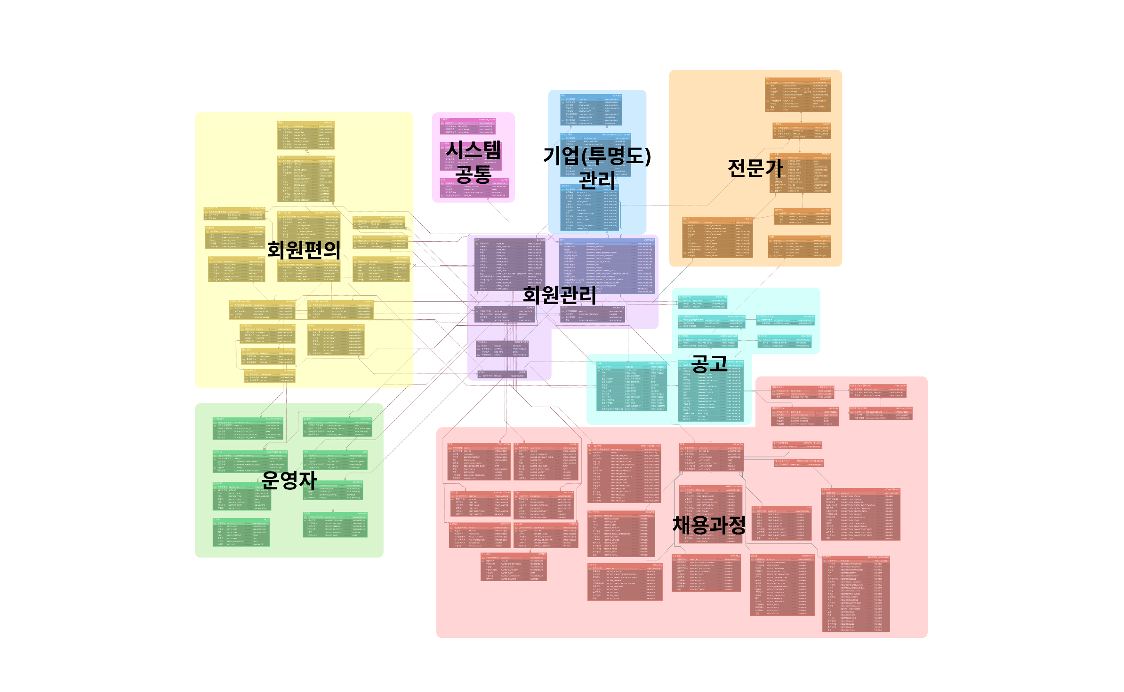
Part 4
ERD
TEAM PROJECT
논리 & 물리 ERD

Slide 27
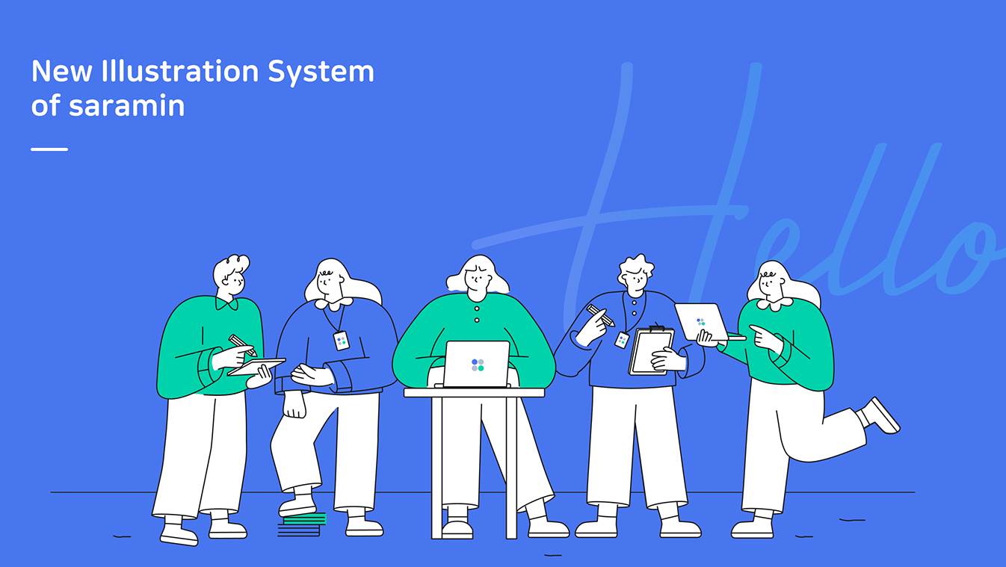

# Part 5
시연
# Part 2,
팀 및 역할

Slide 28

TEAM PROJECT
Q & A

Slide 29
Part 6
개인 소감
TEAM PROJECT
최경수 PL
작성하면됨
박형준 AA
작성
임채리 BA
양서연 DA
허근주 TA
윤호연 UA

Slide 30

경청해주셔서 감사합니다
TEAM PROJECT

Slide 31
Part 6
필요한내용 추가
TEAM PROJECT
소제목

